Slide 1
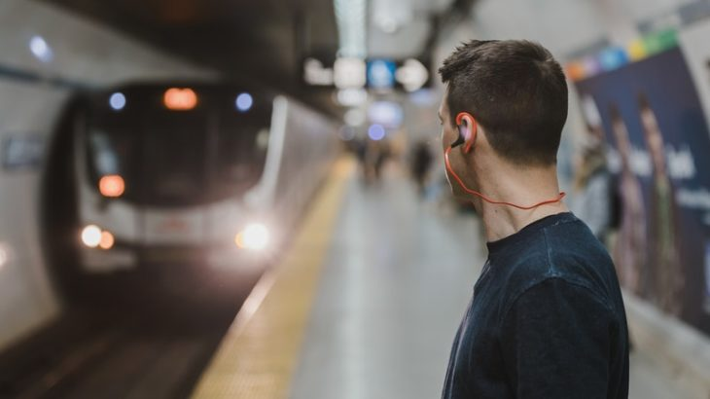
당신의 출근에 날개를 달아줄
교통마스터
http://camelia-neoaspect.appspot.com/commuteMaster
Umbrella for Autumn Rain © LunaStratos

Slide 2
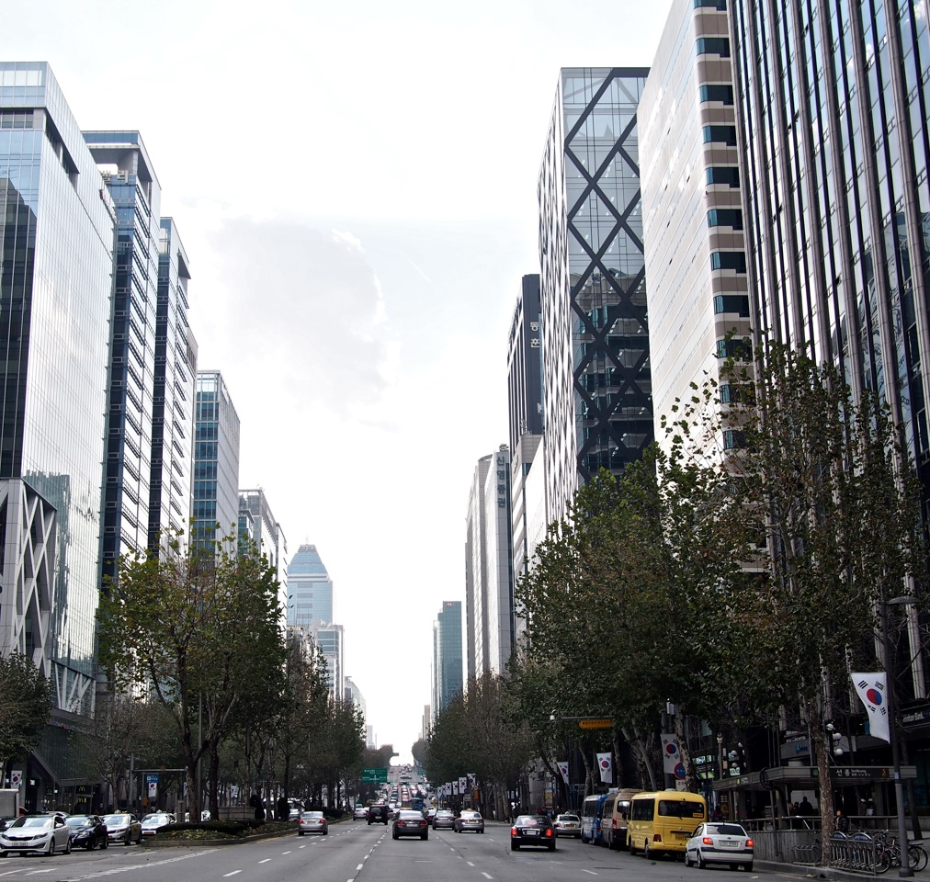
1. 개발이유
Synopsis
Umbrella for Autumn Rain © LunaStratos

Slide 3
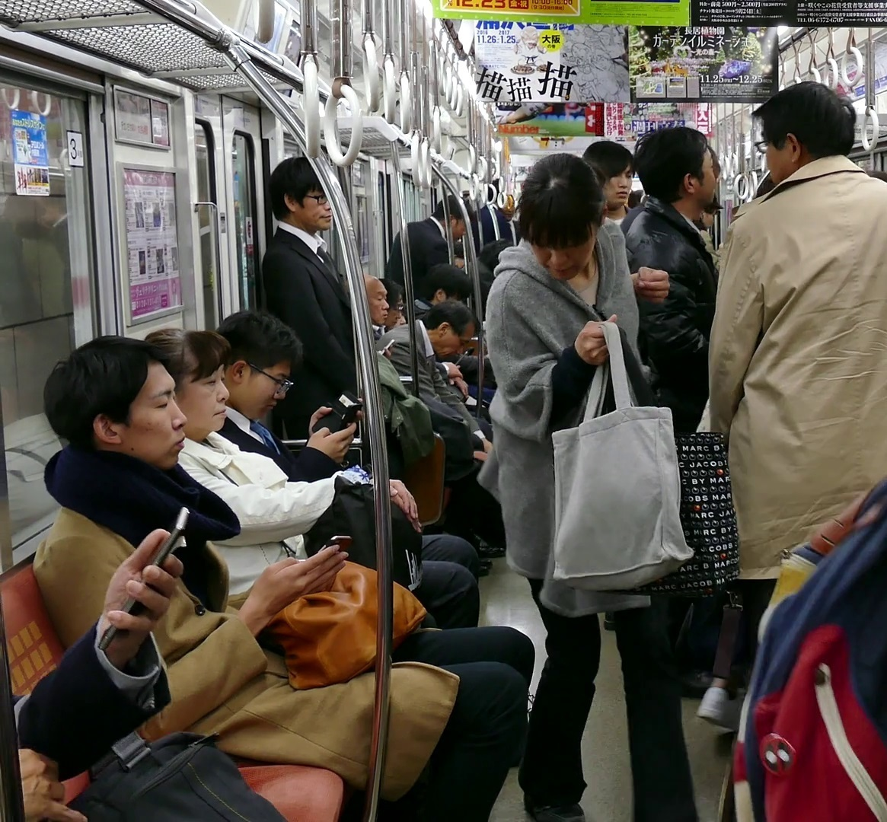




출근길
어떠세요?
전철과 버스정류장에서
춥거나 더워서 지침
더울 때 버스정류장, 나가보니 10분 이상 기다려야 할 때
정말로 싫지 않나요?
목발 혹은 휠체어를 써서
저상 버스를 기다렸나요?
추울때, 냉동골 같은 지하철 역, 그리고 바람 부는 버스정류장
그런데 버스는 안 오고, 덜덜 떨리는 손으로 스마트폰 보니
20분 남았고…
앱을 켜서 혼잡도를 손으로
검색하는 수고
스마트폰 쓰기 귀찮아서 그냥 차를 타고 나갔는데
정작 가보니 엄청나게 막히네요?
간단하게 라도 혼잡도를 확인할 수 있다면?
목발을 사용할 정도로 다쳤을 때 한손 으로 스마트폰이
조작할 수 없을 때,
저상버스 오기를 기다린 적이 있으신가요?
당신이 만약 휠체어를 탄 사람이라면?
출근은 정말 힘듭니다.
Umbrella for Autumn Rain © LunaStratos

Slide 4
실제로
{ }
시간이 없어서
잠이 더 귀중해서
수업이 급해서
우리는
아침이 바쁩니다.
* 출처: 이데일리, 아침식사 횟수
*
1위
2위
65%
일주일에
3번 이상
아침을 먹는 사람
46.8%
시간이
없어서
32.9%
잠을 좀더
자고 싶어서
많은 수의 사람들이 아침보다
출근이 중요할 정도로
시간이 널널하지 않습니다.
대다수의 이유는
시간이 없어서 라고 답했으며
잠을 좀더 자고 싶어서 라는
답도 32%를
차지하였습니다.
많은 사람들은 아침이 바쁩니다.
학생들은 수업에, 직장인들은 회사 일에, 출근에 도착하는 버스시간과 지하철 시간을 확인하곤 합니다.
허나 밥 먹을 시간도 없고, 또 손도 바쁩니다. 그래서 NUGU 교통마스터가 손 대신 출근을 확인해 드리는 서비스를 만들었습니다.
Umbrella for Autumn Rain © LunaStratos

Slide 5
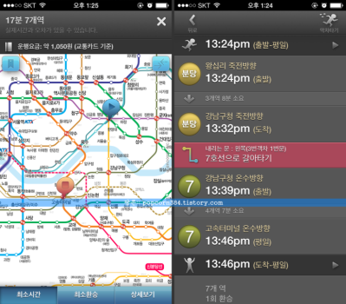
교통 관련 앱은 있습니다.
하지만 귀찮고
바쁘지 않나요?
가끔 이용한다면 앱 없을때도 있고…
스마트폰이 있지만 머리 말려야 하고 화장도 해야 하고, 안경도 찾아야 하고 어제 쓰다만 레포트도 가방에 넣어야 하고. 손은 바쁠 뿐, 스마트폰을 확인할 겨를도 없습니다.
출근시간이 아니더라도.
차를 타다가도 가끔 대중교통을 이용할 땐?
오랜만에 다른 역 갈 때도 스마트폰은
멀리 있고 간단하게 확인하고 싶을 땐?
앱 깔긴 그렇고
보문역에서 신촌역 갈 때
얼마나 걸릴까?
일어나면
출근시간
거기 혼잡도는
어떻지?
앱 기능
찾기도 귀찮은데
스마트폰은
어디 갔니?
오늘 주유소는
어디가지
비서 같은 NUGU가
이것을 답해주면
더 좋지 않을까요?
Umbrella for Autumn Rain © LunaStratos

Slide 6
사용 후 AI스피커 기능 별 만족도*
1위
3.15
날씨/교통정보
사용자는 교통정보도 필요
3.10
음악재생
구입 전과 달리 구입 이후의 스피커 사용자 경험에서
날씨/교통정보에 만족도를 높게 주고 있습니다.
즉, 사용자들이 이들 기능을 사용함과 동시에
교통기능도 충족 시켜주어야 한다는
의미이기도 합니다.
3.00
스케쥴 관리
2.90
인터넷 검색
2.85
가정용
사물인터넷
스마트 스피커를
사용하는 사용자들은
날씨/교통 정보도 이용하고 있다.
2.85
기타편의기능
Umbrella for Autumn Rain © LunaStratos
* 한국소비자원 : 사용 후 AI 스피커 기능별 만족도

Slide 7



심층 인터뷰 : 평소 어떠세요?
“출근시간 때 다른걸 하기도 바쁘다.”
출근 자체도 바빠 아침도 안 먹는다.
5호선 마천 상일동이라 지하철을 하나 놓치면 10분 이상 기다려야 한다.
스마트폰으로 도착 검색할 시간에 옷 입고 화장하는 게 중요하다.
스마트 스피커가 있다면 시켜놓고 듣으면서 다른 작업을 하는 게 더 좋지 않을까?
G씨 [22세]
대학생, 지하철
“저상버스, 언제 올지”
비장애인 이지만 목발을 했던 때 저상버스가 그리웠던 적이 있다.
한 손으로 목발을 집으면 솔직히 스마트폰 사용하기가 힘들다.
비장애인도 이런데, 장애인은 어떨까 싶었다.
사용자들은
교통정보도
알고 싶어 하지만
대부분의
스마트 스피커에서는
이를 지원하지 않고 있다.
K씨 [32세]
직장인, 버스
“가끔 이용하는 대중교통은 말로 찾고 싶다”
자가용을 타기 전 간단한 혼잡도는 간단하게 찾고 싶다.
스마트폰으로 찾을 수는 있지만 손을 몇 번 써야 한다.
가끔 대중교통을 이용할 때도 있는데, 안쓰던 앱을 쓰는 건 번거롭다.
앱 다운로드 하기도 그렇고… 간단하게라도 지하철 경로를 찾고 싶다.
C씨 [38세]
직장인, 자가용
Project Umbrella for autumn rain © LunaStratos

Slide 8
2.구체화
Materialization
Umbrella for Autumn Rain © LunaStratos

Slide 9
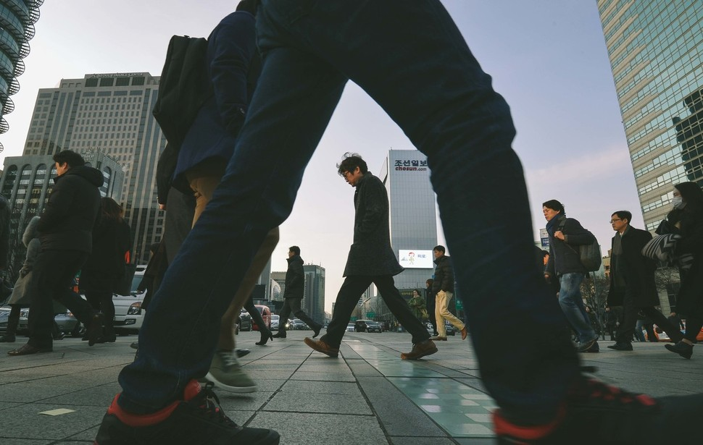
아이템 선택이유
01
03
실생활에서 접하기 쉬운 정보
대중교통정보, 실생활에 쉽게 접하는 정보로서 NUGU의 생활비서라는 성격에 맞는 기능.
API가 열려있음
정부 내부에서만 사용 가능하거나
회사 내부가 아닌 공공 API와 Tmap
처럼 대중과 개발자에게 열려있음
아직 없는 대중교통 기능
NUGU에 아직 없는 대중교통기능
새로운 기능 제공과
유저 경험을 충족
말 조작하고 듣는 게 편할 때 가 있음
출근상황에서는 스피커를 크게 하고 들으
면서 다른 걸 하는 것을 종종 볼 수 있음.
간단하게 알고 싶을 때를 구현.
02
04
Umbrella for Autumn Rain © LunaStratos

Slide 10
대상은 대중교통과
자동차 이용자
01
02
대중교통 이용자
자동차 이용자
버스와 지하철 이용
자동차 소유자의 경우 가끔 이용
출근시간이 긴 편
휠체어나 목발사용자 경우 버스 이용 시 저상버스가 가능.
지하철 이용 시 플랫폼까지 가는 시간이 김.
모르는 곳 갈 때 지하철 경로 검색을 하고 싶어함.
교통정보에 관심
주유소 가격
혼잡도를 종종 봄
네비게이션 앱이 필수이지만
손으로 검색하는 데 많은 손 컨트롤이 필요
자가용 안쓸때 지하철 경로를 간단하게라도 확인하고 싶어함.
버스나 전철
그리고 경로 안내까지
혼잡도나 주유소정보
그리고 지도와 T-map 연결성
두 유형의 사용자들이
모두 사용이 가능한 서비스를 만들기로 결정
Umbrella for Autumn Rain © LunaStratos

Slide 11
구체적인 서비스
이런 게 있으면 어떨까요?
1
NUGU를 위한
새로운 기능(대중교통)
개인화된 버스와 지하철
대중교통 & 경로안내
+
자동차 유저를 위한
교통 & 주유정보
목소리가 스마트폰 보다
조작하기 쉬울 때
옷 갈아입으면서 출근 정보를 듣기
= 다중작업
2
빠르게 확인하는
지하철 & 버스정보
시간표를 전부 확인할 필요 없이
30분 이내 도착 가능한 전철을
자동으로 추려서 알려줌
3
비서 스피커의 느낌으로
대중교통 정보
나에게 맞는 정보로
이전에 없던 대중교통 기능
4
혼잡도와 주유 교통정보
눈이 아닌 귀로 듣는 교통정보와
최저가 주유정보
Umbrella for Autumn Rain © LunaStratos

Slide 12
3. 주요기능
Main Function
Umbrella for Autumn Rain © LunaStratos

Slide 13

NUGU의 실용도와 활용성을 높이기 위해서
다음과 같은 목표를 두고 만들었습니다.
01
03
매일 한번 NUGU 이용하게
계정연동이 없어도 가능
실생활에 밀접한 유용한 기능으로
NUGU를 하루 한번씩 출근 때
사용하게 하여 NUGU의 사용 증대.
NUGU의 대중교통 안내 기능 추가효과.
계정연동 없이 기초적인 기능은 지원
사용자가 유용성을 확인 후 계정연동으로
연결될 수 있음.
02
04
차량과 대중교통 이용자 모두
장애인 및 목발 사용자 지원
차량이용자와 대중교통 이용자 어느 한쪽이
아닌 두 사용자 모두 지원.
또한 혼잡도를 확인 후 대중교통으로 사용고려
이메일로 전달받아 사용하는 경로안내
지하철 역 경로 안내 가능
저상버스 그리고 휠체어 사용자의 경우
플랫폼에 갈 때 시간이 걸림.
플랫폼에 가는 시간을 예상함과 동시에
버스정류장의 경우 저상버스 확인
Umbrella for Autumn Rain © LunaStratos

Slide 14
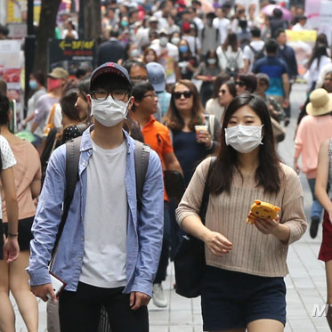
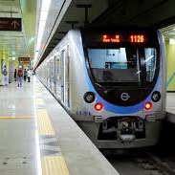
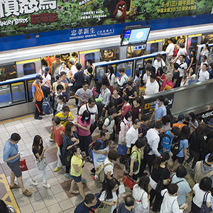
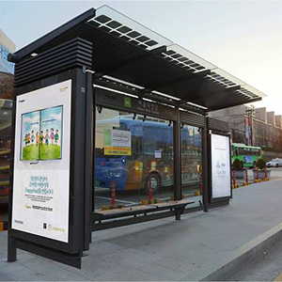
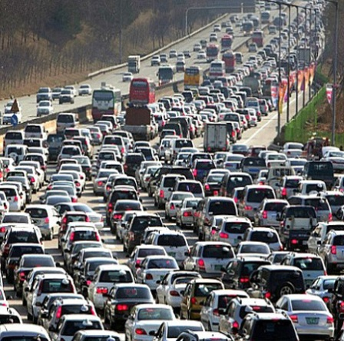
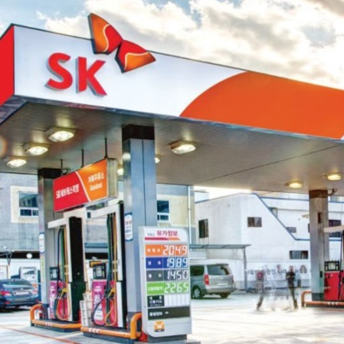
다음과 같은
기능을 제공합니다.
■ 주요기능
아침 출근길과 교통기능에 필요할 법한 기능을 생각하여 만들었습니다.
지하철의 30분 내 도착하는 시간표 대조와 실시간 지하철, 경로 그리고 실시간 버스는 휠체어 사용자를 위해서 버스 도착엔 저상버스임을 표기하였습니다.
차량 이용자를 위해서 서울 + 3대 광역시의 구 혼잡도와 주유소 정보를 얻을 수 있게 하였습니다.
날씨
&
미세먼지
수도권 전철
경로안내
전철 시간표
+
실시간 전철
실시간 버스
도로 혼잡도
최저가 주유소
+
이메일 리스트
Umbrella for Autumn Rain © LunaStratos

Slide 15

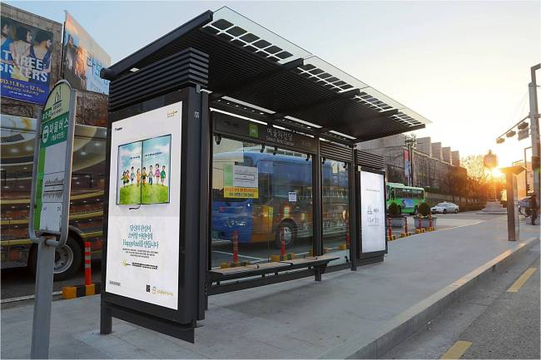
버스 정류장 도착이 궁금할 땐?
버스정류장
실시간 도착
미리 입력 된 정보로 1번 부터 10번까지의
버스 정류장과 노선번호가
언제 도착하는 지를 알려줍니다.
- 저상버스 여부
- 1번째 버스와 2번째 버스 도착시간
- 전체 노선이 아닌 지정한 노선
사용자
1번 버스정류장을 알려줘
100번 버스는 현재 3분 27초 4번째전,
9분 29초 8번째 전 입니다.
Umbrella for Autumn Rain © LunaStratos

Slide 16
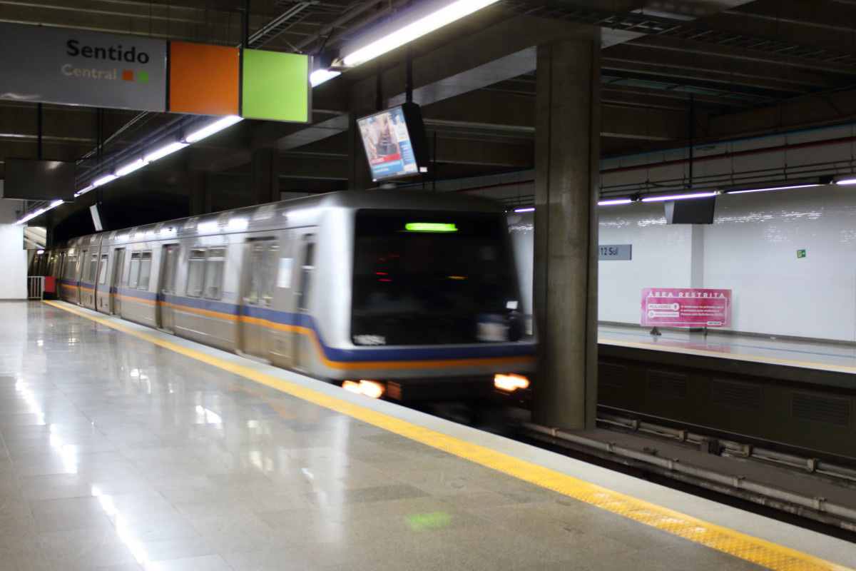
실시간으로 도착하는 지하철은?
지하철 도착
실시간 조회
지하철 역과 호선으로 조회하며
상행선 하행선 지정을 지정할 수 있습니다.
(보통은 시간표 기능을 사용하지만 사용자 선택을 위해서 기능 추가)
- 수도권만 가능 - 계정 연결 시 저장된 역 1~10번으로 이용가능
- 계정연동 없이도 가능
사용자
1번 역의
실시간 도착을 알려줘
5호선 강동역의 상행선은
5분 후, 17분후 도착 예정입니다.
Umbrella for Autumn Rain © LunaStratos

Slide 17
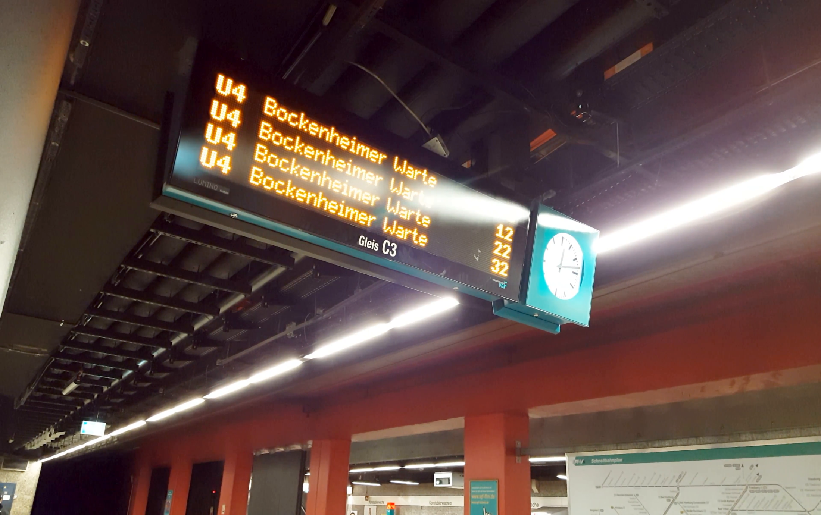
지금 시각부터 30분 이내
열차 시간은?
지하철 도착
시간표 조회
입력된 지하철 역을 조회하며
상행선 하행선 지정과 함께 몇분 이내의 시간표를 조회할지
선택할 수 있습니다. [5~40분 선택가능]
- 서울 및 수도권, 인천, 부산의 전철가능
- 계정 연결 시 저장된 역 1~10번으로 이용가능
- 계정연동 없이도 가능 (30분 고정)
사용자
서울 7호선 남성역의
상행선 시간표를 알려줘
7호선 남성역의 상행선은 26분, 31분, 37분
열차가 30분 내 도착 예정입니다.
Umbrella for Autumn Rain © LunaStratos

Slide 18
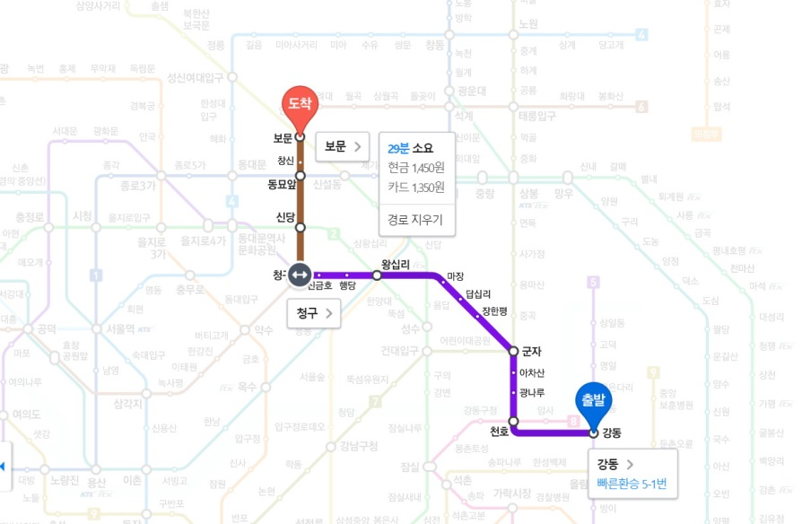
역에서 역까지 가는 경로와
걸리는 시간
지하철 경로
안내
수도권 내 지하철 시작 역과 종착 역을 말하면
경로의 환승역과 걸리는 시간
그리고 역 갯수를 알려줍니다.
- 계정연결 없이 사용가능
- NUGU 길 찾기(자동차) 기능과 달리 대중교통(지하철) 지원
사용자
강동역에서
보문역까지 가는 방법을 알려줘
5호선 강동에서 6호선 보문까지 15개 역을 지납니다.
총 33분 걸리며 1번 환승 합니다.
환승역은 청구입니다. 다음 명령을 말해주세요
Umbrella for Autumn Rain © LunaStratos

Slide 19
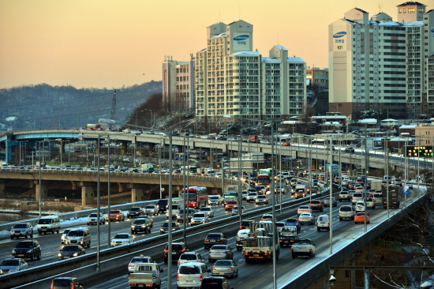

혼잡도를 알고 싶어
주요 광역시 구
혼잡도
주요 광역시의 구의 위치를 조회
T-Map Api를 이용하여 중심 좌표의
평균혼잡도를 계산하여 사용자에게 알려줍니다.
- 서울, 인천, 부산, 울산, 광주, 대구, 대전 가능
- 구 이름을 말하여 중심 위치에서 1500m 조회
사용자
회사의 혼잡도는 어때
회사의 혼잡도는 평균 다소 혼잡입니다.
Umbrella for Autumn Rain © LunaStratos

Slide 20
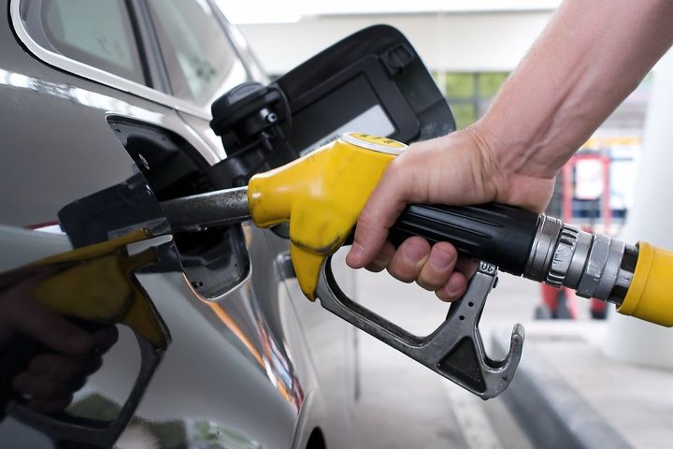
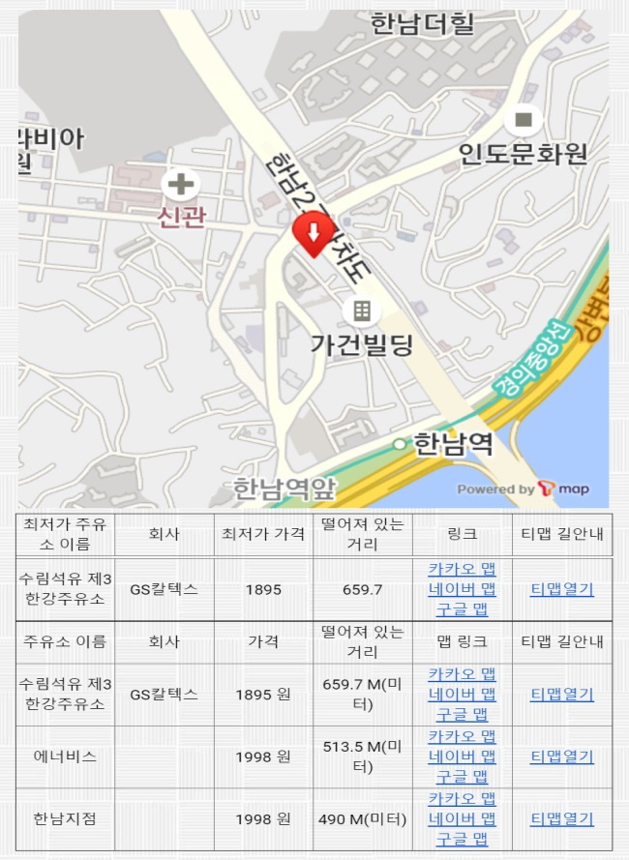
내가 사는 지역 혹은
지역의 최저가 주유정보
주유정보
&
이메일 받기
내가 사는 위치 혹은 주요 광역시의 구의 위치를 조회하여
최저가 주유소 검색.
이메일로 위치 최저가 리스트를 받을 수 있으며
T-Map Static Api를 이용한 최저가 정보* 및
주유소 위치를 표시함과 동시에 T-Map 맵 앱과
각종 맵** 링크를 전달합니다.
사용자
* 거리, 주유소이름, 선택한 유종 가격정보
** 구글맵, 카카오맵, 네이버맵
최저가 주유소 알려줘
이메일을 보내줘
1. 최저가 주유소는 471미터 떨어진
오륜주유소 이며 휘발유 가격은 1641원 입니다.
2. 계정으로 이메일을 보냈습니다.
Umbrella for Autumn Rain © LunaStratos

Slide 21
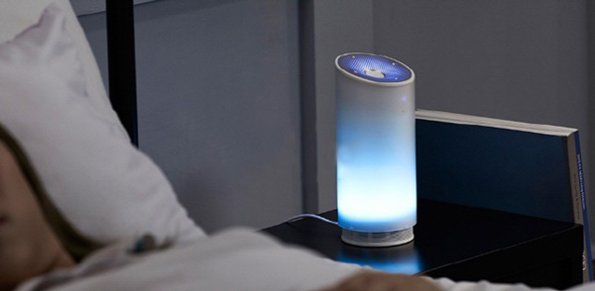
내가 선택한 정보를 종합듣기
전철
시간표
정보
(사용자가 선택한 것만)
버스
정류장
정보
(사용자가 선택한 것만)
차량
혼잡도
(사용자가 선택한 것만)
종합 정보
안내
버스, 지하철 시간표, 혼잡도를 알려줍니다.
버스, 지하철 시간표는 어떤 것을 이용할지
체크박스로 사용자가 선택 가능
미리 사용자가 선택한 정보를
종합적으로 요약해서
한번에 전달
[계정에서 설정 가능]
- 웹에서 체크박스로 유저가 선택가능
- 계정연동 필수
사용자
나의 종합정보를 알려줘
100번 버스는 4분 2번째 전 이며
2호선 잠실역 외선은 8시 23분 37분에 옵니다.
서울 종로구는 보통과 서행 사이 입니다.
Umbrella for Autumn Rain © LunaStratos

Slide 22
계정 없이도
유저 경험이 가능
- 날씨 & 미세먼지
- 지하철 실시간 & 시간표(30분 고정)
- 교통 혼잡도
- 광역시 주유소 최저가
- 수도권 지하철 경로 검색
지하철의
도착시간!
출근 전 날씨!
차타고 나갈 땐?
혼잡도!
역 이름 으로
30분내 도착 열차
혹은 실시간 도착
조회하기
광역시 + 도
날씨와 미세먼지
조회기능
주요 광역시 구
평균 혼잡도
초기 유저 경험을
위해서 계정연결
없이도 사용가능
대전 유성구의
혼잡도를 알려줘
7호선 군자의
시간표를
알려줘
부산 진구의
날씨를 알려줘
Umbrella for Autumn Rain © LunaStratos

Slide 23
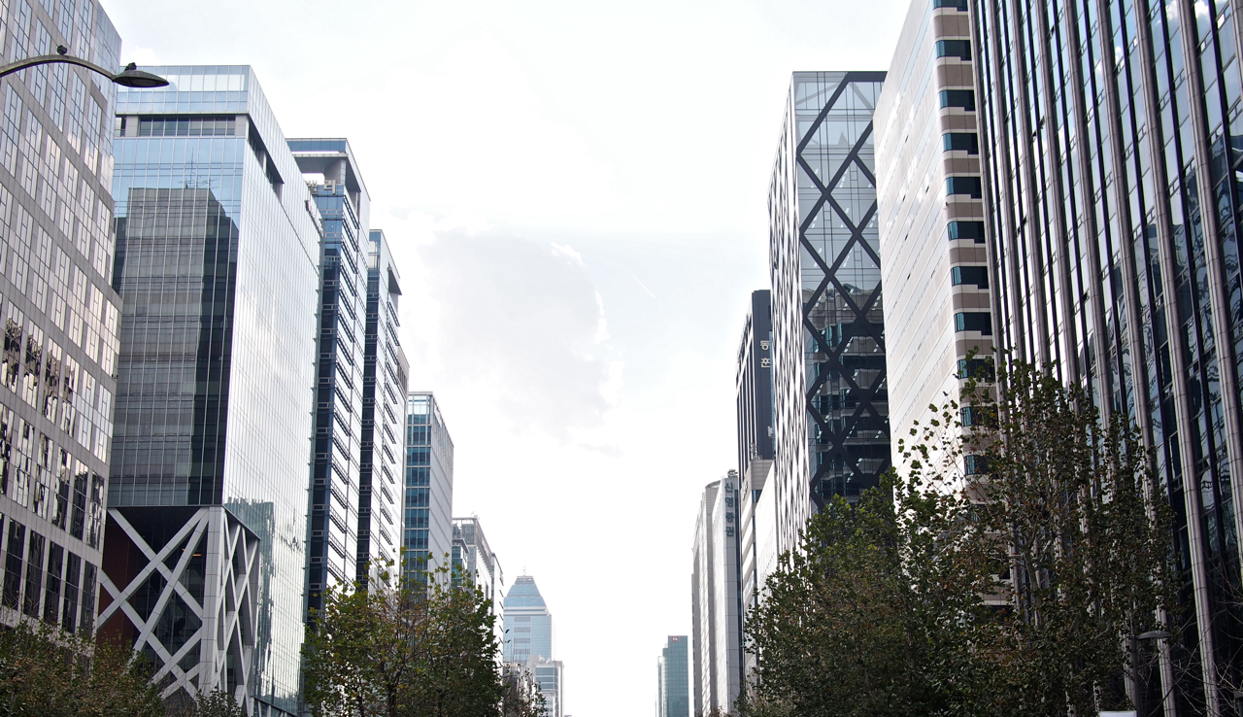
영상으로
확인하세요!
>Play Movie
주소: https://youtu.be/QbNX1fEwERc
[링크를 누르시거나 들어가시면 영상이 뜹니다.]
Umbrella for Autumn Rain © LunaStratos

Slide 24

Thank You
Umbrella for Autumn Rain © LunaStratos

Slide 25
■ 출 처
- 이데일리 : 직장인 아침식사 횟수
http://bitly.kr/qo4dR
- 한국소비자원 : 사용 후 AI 스피커 기능별 만족도
https://iropke.com/archive/ai-speaker.html
■ 사용 API
- 서울시 버스정류소 도착 정보 (버스기능)
- 서울시 지하철 시간표 (전철 시간표)
- 서울시 지하철 실시간 도착정보 (실시간 도착기능)
- 서울시 지하철 경로 안내 (수도권 경로)
- 부산시 지하철 시간표 (전철 시간표)
- 에어코리아 미세먼지 (날씨)
- 기상청 현재날씨 (날씨)
- 한국석유공사 오피넷 주유소 가격 (주유소 정보)
- SK Tmap 교통정보 (혼잡도, 돌발상황)
- SK Tmap Static map (Email map)
- 구글, 네이버, 카카오맵 지도 (Email, 좌표기능)
■ Dev Env
Node.Js, Mysql, GCP App engine, GCP Mysql
AMD 1055T X6 + 16G DDR2
■ 사용 프로그램
Atom, Adobe Premier, Photoshop, PhotoScape, PowerPoint 2007
출처와 링크
- Sources and links
Umbrella for Autumn Rain © LunaStratos

